Slide 1
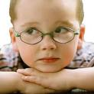
Государственное бюджетное дошкольное учреждение
комбинированного вида
детский сад № 2
г. Санкт-Петербург Петродворцового района
Консультация для родителей
«Охрана зрения
слабовидящего дошкольника»
Составил:
педагог-дефектолог
Довгий Светлана Владимировна

Slide 2
Охрана зрения – это комплекс лечебных, гигиенических, образовательно-воспитательных мероприятий, направленных на предупреждение дальнейшего снижения зрения.

Slide 3
Предлагаем Вашему вниманию
свод правил и рекомендаций
по охране зрения Вашего ребенка.

Slide 4
Соблюдайте предписания, которые были назначены лечащим врачом вашего ребенка.
Если ребенку назначили очки, приобретите их как можно быстрее и приучайте ребенка пользоваться ими.
Очки, даже солнцезащитные, может назначить только врач.

Slide 5
Не забывайте очки дома.
Не опаздывайте в детский сад и старайтесь систематически посещать его, так как лечение и коррекция зрения проводиться медицинскими и педагогическими работниками детского сада в течении всего учебного года.

Slide 6
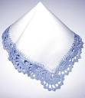
Учите соблюдать гигиену ношения очков:
мыть руки перед контактами с очками;
обрабатывать специальным раствором ( или просто водой с мылом) по мере загрязнения, а лучше каждый вечер.

Slide 7
Важное значение для охраны зрения детей
имеет правильная
организация занятий в домашних условиях.
Дома дети особенно любят рисовать, лепить, выполнять различные работы с детским конструктором.
Эти занятия требуют постоянного активного участия зрения. Поэтому родителям надо следить за характером деятельности ребенка дома.

Slide 8
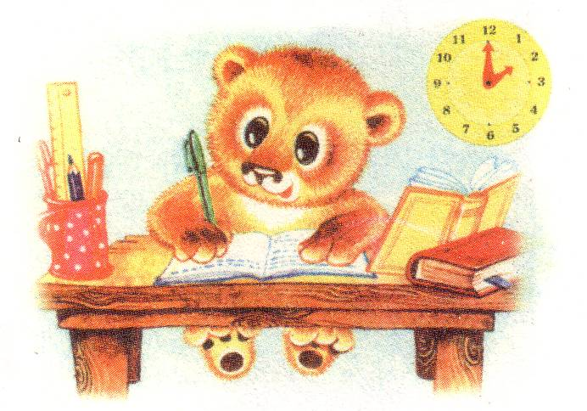
Большое значение для охраны зрения детей имеет правильная посадка за столом, которая не только уменьшает общее утомление, предупреждает нарушение осанки, но и способствует сохранению зрения.
Если мебель соответствует росту ребенка, он ровно держит туловище, голову, плечи, не нагибается, не вытягивается во время занятий. При таком положении туловища расстояние между глазами ребенка и рабочей поверхностью равно 30—35 см, что обеспечивает наилучшие условия для зрительной работы.

Slide 9
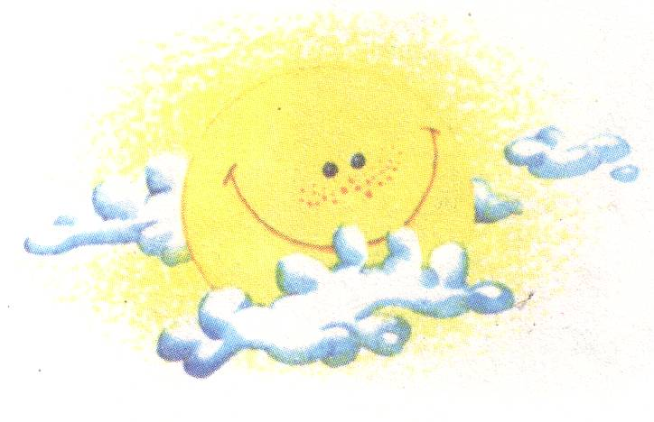
Для охраны зрения детей весьма важен вопрос о дополнительном включении искусственного освещения к естественному. Исследования показывают, что смешанное освещение безвредно. Надо лишь заботиться о том, чтобы при смешанном освещении не ощущалось два совершенно раздельных световых потока.

Slide 10
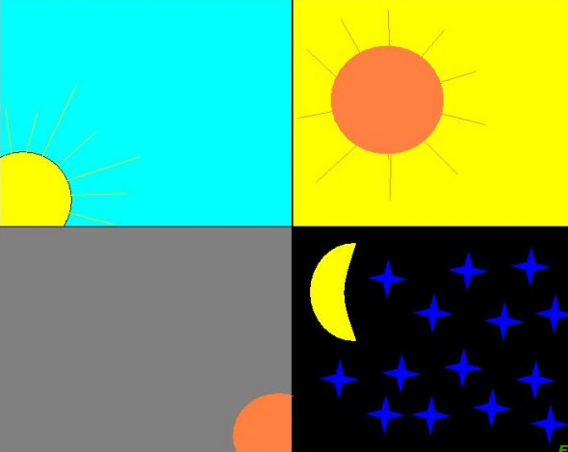
Искусственное освещение
необходимо использовать не только в вечерние часы, но и в утренние и дневные, особенно в осенне-зимний период года.

Slide 11
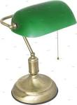
При организации искусственного освещения необходимо обеспечить хорошее качество освещения, использование открытых ламп, не защищенных арматурой, совершенно недопустимо.

Slide 12
Условия улучшения
естественного освещения:
-очень хорошо, если окна детской комнаты ориентированы на юг, юго-восток и восток, что обеспечивает более высокие уровни освещенности; -открытый участок перед окнами;
-цветы, поставленные на окна, значительно ухудшают освещенность, их лучше располагать возле окон на специальных этажерках;
- завешивать окна в детской комнате следует только светлыми занавесками по краям оконного проема (на 10 — 15 см за его край), но ни в коем случае не закрывать верхнюю часть окна; -запыленность и загрязненность окон, особенно выходящих на улицу, приводят к понижению освещенности в помещении до 40%

Slide 13
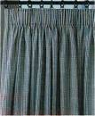
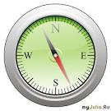
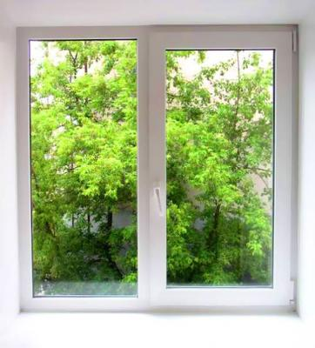
А Ваши окна,
соответствуют вышеизложенным рекомендациям ?

Slide 14
Именно свет имеет первостепенное значение для профилактики зрительных расстройств.
Занятия, игры, просмотр телевизора в полумраке ведет к чрезмерному напряжению зрения и может быть одной из причин его ухудшения.
Поэтому к организации светового режима в помещении, в котором находится и занимается ребенок, следует подходить серьезно.

Slide 15
Стол для занятий должен стоять в самой светлой части комнаты, ближе к светонесущей стене и ставят его на расстоянии 0,5 м от окна так, чтобы свет падал слева.

Slide 16
Следите за тем как ребенок читает, рисует, пишет. Нельзя наклоняться близко к тексту, листу. Учите ребенка соблюдать расстояние, равное полусогнутой руке.
Не разрешайте читать и писать лежа.

Slide 17
Важно своевременно переключить детей на более активный и менее напряженный для зрения вид деятельности. Следует предоставить детям возможность походить или побегать по комнате, сделать несколько упражнений для снятия зрительного напряжения.

Slide 18
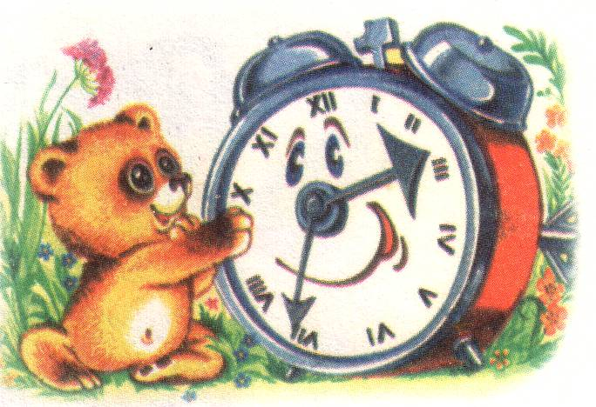
Для охраны зрения важен режим дня в целом.
правильное чередование в течение дня разных видов деятельности, бодрствования и отдыха;
достаточная двигательная активность;
максимальное пребывание на воздухе;
своевременное и рациональное питание;
систематическое закаливание.
Вот комплекс необходимых условий, который будет способствовать хорошему самочувствию ребенка, поддержанию на высоком уровне функционального состояния нервной системы и, следовательно, положительно повлияет на процессы роста и развитие как отдельных функций организма, в том числе зрительных, так и всего организма.

Slide 19
Просмотр телевизионных передач - это очень важный вопрос, ибо телевизионные передачи при длительном просмотре оказывают неблагоприятное влияние на отдельные зрительные функции.

Slide 20
Создайте благоприятные условия просмотра и регулируйте частоту, длительность.
во-первых, дети должны смотреть только специальные детские передачи;
длительность непрерывного просмотра не должна превышать 30 минут;
оптимальное расстояние для зрения от 2,0 до 5,5 м от экрана. Если же острота зрения ребенка очень низкая посоветуйтесь с врачом об индивидуальном подборе расстояния;
ребенок должен сидеть не сбоку, а прямо перед экраном;
в комнате при просмотре телепередач может быть обычное естественное или искусственное освещение, в темноте просмотр телевизора запрещен полностью.

Slide 21
Не курите при ребенке.
Даже при пассивном курении никотин негативно сказывается на глазах: раздражает зрительный нерв и снижает остроту зрения, а также цветовосприятие (сначала исчезает восприимчивость к зеленому, потом к красному, желтому и синему цвету)

Slide 22
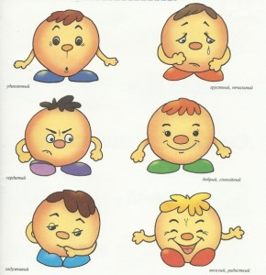
Следите за настроением ребенка, его самочувствием. Оказывается чем выше напряжение (ребенок нервничает, плачет, капризничает), тем сложнее мозгу переработать поступающую информацию с сетчатки глаза.

Slide 23
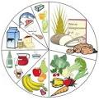
Питание ребенка должно быть сбалансированным и полноценным, чтобы обеспечить зрение всеми необходимыми веществами и микроэлементами.
Особенно полезно если в рацион ребенка будет включена морковь с растительным маслом или со сметаной (витамин А), зелень, курага, изюм, апельсин, картофель (зрение просто необходимо подпитывать калием).

Slide 24
Прогулки необходимы для нормального физиологического развития и функционирования организма ребенка. Постарайтесь чаще выбираться за город, дабы дать возможность ребенку воспринять всю красоту и краски природы.

Slide 25
Надеемся, что наши рекомендации по охране зрения
помогут Вам.
СПАСИБО ЗА ВНИМАНИЕ!

